Slide 1
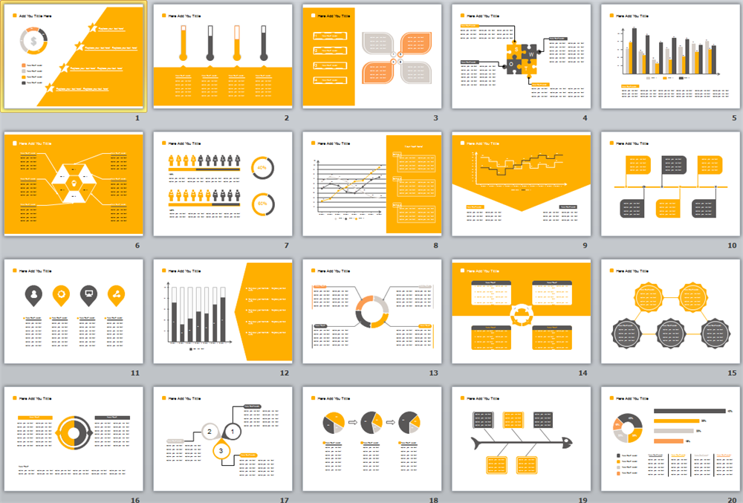
Эффективная презентация
в работе педагога:
Основные принципы создания качественных презентаций

Slide 2
Цели:
Повышение уровня компетентности педагогов в создании презентаций
Стимулирование использования инновационных технологий в образовательном процессе
Задачи:
Познакомить участников с основными принципами эффективного дизайна и структуры презентаций
Продемонстрировать инструменты и программы, которые помогают создавать яркие и запоминающиеся презентации

Slide 3
Содержание
Введение
Что такое презентация?
Недостатки и достоинства использования презентаций в учебном процессе
С чего начинать презентацию? Порядок действий
Требования к структуре презентации
Требования к дизайну слайдов
Требования к содержанию информации на слайдах
Требования к текстовой информации в презентациях
Требования к оформлению таблиц и диаграмм в презентациях
Демонстрация презентации
Заключение
Используемые интернет-ресурсы

Slide 5

Что такое презентация?
Презентация - сочетание текста, гипертекстовых ссылок, компьютерной анимации, графики, видео, музыки и звукового ряда (не обязательно всё вместе), которые организованы в единую среду - слайды.
Источник учебной информации
Наглядное
пособие
Тренажер
Средство
контроля
Доклад

Slide 6

Достоинства использования презентаций в учебном процессе
Визуализация информации
Структурирование содержания
Увлечение внимания
В целом, использование презентаций
в учебном процессе способствует более эффективному обучению и помогает достигать лучших результатов как для педагогов, так и для обучающихся.
1
2
3
Активное участие
4
5
Удобство подачи материала
Гибкость в обучении
6

Slide 7

Недостатки использования презентаций в учебном процессе
Потеря взаимодействия
Сложность восприятия
Отвлечение внимания
Каждый из этих недостатков нужно учитывать при планировании уроков,
чтобы максимально эффективно передавать знания и поддерживать интерес обучающихся
1
2
3
Технические проблемы
Отсутствие креативности
Затрата времени
4
5
6

Slide 8
С чего начинать презентацию? Порядок действий
Этап 1.
Начало работы
  Выбор темы
  Постановка цели и задач презентации
Составление плана будущей презентации
Определение условий демонстрации
Определение количества слайдов
Определение примерного дизайна ваших слайдов
Этап 2.
Определение содержания и дизайна

Slide 9
С чего начинать презентацию? Порядок действий
Ввод и редактирование текста
Графики, диаграммы, таблицы
Изображения, рисунки, фон
Вставка анимации
Звуковое сопровождение
Доводка презентации
Этап 3.
Порядок создания презентации

Slide 10


Требования к структуре презентации
Помните!
Презентация – это визуальная поддержка вашей речи или доклада! Один слайд –одна мысль!
Титульный лист
Содержание
Заголовок раздела
Краткая информация
Резюме, выводы
Спасибо за внимание

Slide 11

Правила дизайна презентации
Помещайте картинки левее текста
Используйте изображения с прозрачным фоном
Размер презентации не должен быть большим
Графические объекты должны быть оптимизированными и четкими с высоким разрешением
Можно просто сказать о том, что молодые мамы должны бросить вредные привычки, но лучше показать, например, это изображение СЛЕВА.

Slide 12

Требования к дизайну слайдов. Пример
Придерживайтесь единой стилистики оформления
Выбирайте для слайдов простые темы и инфографику
Цветовая гамма должна состоять не более чем из 2 цветов (кроме белого и черного) во всей презентации
Желателен одноцветный фон неярких пастельных тонов (например, светло-зеленый, светло-синий, розовый)
Цвет шрифта и цвет фона должны контрастировать
Оформление презентации не должно отвлекать внимания от её содержания

Slide 13
Рекомендации по использованию цвета в презентации. Пример
на одном слайде рекомендуется использовать не более трех базовых цветов:
один для фона
один для заголовка
  один для текста
для фона и текста необходимо использовать контрастные цвета:
текст должен хорошо читаться, но не резать глаза
рекомендуется выбирать три главных функциональных цвета, которые используются для представления обычного текста,
гиперссылок и посещенных ссылок
следует обратить внимание на цвет гиперссылок
(до и после использования):
их цвет должен заметно
отличаться от цвета текста,
но не контрастировать с ним

Slide 14
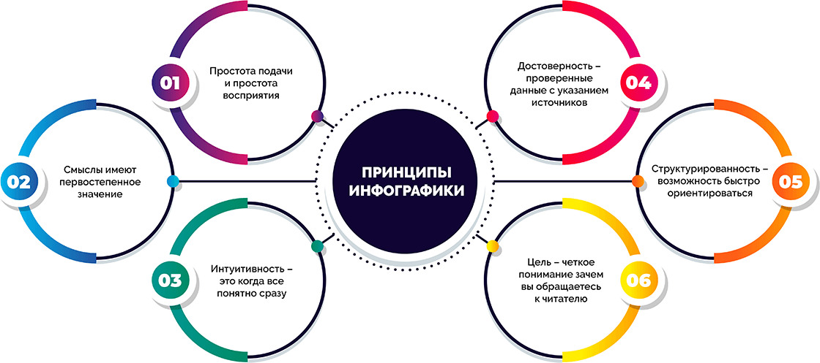
Инфографика
Инфографика — это графический способ подачи информации и данных, целью которого является ясная визуализация сложной информации

Slide 15
Требования к содержанию информации на слайдах
1. Ясность
и краткость
Помните!
Ваша цель - создать эффективные и понятные слайды для успешной передачи информации вашей аудитории
8. Краткие выводы и рекомендации
2. Структура
и логика
7. Минимизация анимаций
3. Визуальные элементы
6. Актуальность информации
4. Шрифты
и цвета
5. Тема
и стиль

Slide 16


Пример излишне информативного слайда

Slide 17
Требования к текстовой информации в презентациях
Не перегружать слайд текстовой информацией
Не использовать блоки сплошного текста
В нумерованных и маркированных списках использовать уровень вложения не больше двух
Не использовать переносы слов
Не использовать наклонное и вертикальное расположение подписей
и текстовых блоков
Текст слайда не должен повторять текст, который выступающий произносит вслух

Slide 18
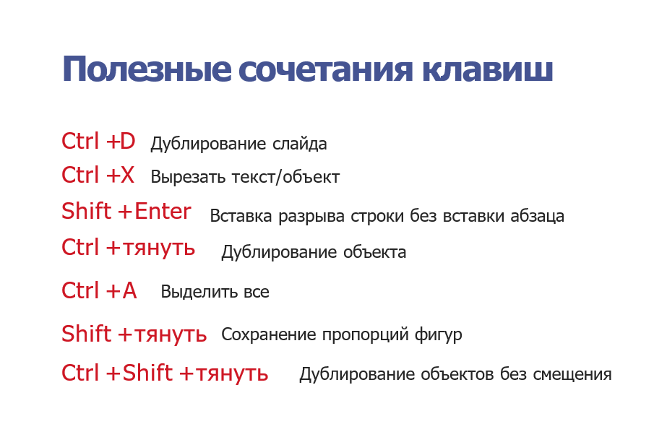
Правила использования шрифтов
Не рекомендуется смешивать разные типы шрифтов
в одной презентации
Гладкие (плакатные) шрифты, т.е. шрифты без засечек (типа Calibri, Arial, Tahoma, Verdana, Century Gothic и т.п.) - для основного текста
Декоративный шрифт - для заголовка (по желанию)
Рекомендуемые размеры шрифтов:
- для заголовков 32-50, оптимально - 36;
для основного текста: 18 - 32, оптимально - 24.
Прописные буквы в некоторых случаях
Важный материал делать ярче для включения ассоциативной зрительной памяти
Для выделения информации следует использовать цвет, жирный и/или курсивный шрифт
Выделение подчеркиванием использовать
не рекомендуется
Текст должен быть читабельным, в том числе с дальнего расстояния.
Пример

Slide 19
Требования к оформлению таблиц и диаграмм в презентациях
Требования к таблицам
Структура
Размер
Границы и ячейки
Выделение ключевых данных
Подписи и источники
Требования к диаграммам
Ясность
Цветовая схема
Подписи и метки
Анимация
Точность данных
Общие требования
Читаемость: Шрифт должен быть достаточного размера (обычно не менее 18-24 пунктов) и легко читаемым. Предпочтительно использовать простые шрифты (Arial, Calibri и т.д.).
Контраст: Цвет текста и фона должны быть контрастными, чтобы обеспечить хорошую видимость.
Минимализм: Избегайте излишнего количества информации.

Slide 20
Примеры оформления таблиц и диаграмм
Результаты предметной олимпиады
№ п/п | ФИО ученика | Класс | Предмет | Место | Баллы
1 | Иванов Иван | 9 | Математика | 1 | 95
2 | Петрова Анна | 8 | Русский язык | 2 | 88
3 | Сидоров Алексей | 10 | Физика | 3 | 85
4 | Кузнецова Анна | 7 | Химия | 1 | 92
5 | Смирнов Олег | 11 | Библиотека | 2 | 89
6 | Борисова Ольга | 9 | Информатика | 1 | 94
Диаграмма рассеивания
Таблица

Slide 21

Демонстрация презентации
Не читайте, а комментируйте
Не увлекайтесь анимацией
Для удобства имейте перед глазами
распечатанный план
Каждый слайд должен иметь заголовок
Нумерация по требованию

Slide 22

Полезные сочетания клавиш
Ctrl +D Ctrl +X
Дублирование слайда
Вырезать текст/объект
Ctrl + Shift + тянуть
Дублирование объектов без смещения
Shift + Enter Ctrl + тянуть
Вставка разрыва строки без вставки абзаца
Дублирование объекта
Ctrl + A
Выделить все
Shift + тянуть
Сохранение пропорций фигур

Slide 23
Заключение. Чек-лист правил и требований к оформлению презентацийСС
1
На слайдах:
2
Порядок слайдов:
тезисы
ключевые фразы
графическая информация: рисунки, графики и т.п.
МИНИМУМ текста
титульный слайд: логотипы учредителя и образовательной организации, тема, должность и ФИО автора презентации, год
содержание в соответствии с планом выступления (критериями)
заключительный слайд: контактная информация для связи с автором, призыв к действию (обратная связь, консультации, подписка в социальных сетях)
3
Правила шрифтового оформления:
один читабельный шрифт во всей презентации
размер шрифта: 32-50, оптимально – 36 (заголовки), 18 - 32, оптимально - 24 (обычный текст)
единообразие в оформлении: одинаковые шрифты на всех слайдах
курсив, подчеркивание, жирный шрифт, прописные буквы используются для выделения ключевой информации и заголовков
4
Правила выбора цветовой гаммы:
5
цветовая гамма – не более, чем из 2 цветов во всей презентации
желателен одноцветный фон неярких пастельных тонов
текст не должен сливаться с фоном
учитывайте, что на проекторе контрастность ниже, чем на мониторе
оформление презентации не должно отвлекать внимание от её содержания
Наглядность:
рисунки, фотографии, диаграммы
и другие элементы должны служить наглядности и нести смысловую нагрузку

Slide 24
Используемые интернет-ресурсы
(ссылки активны в режиме просмотра презентации)
Полезные материалы для создания эффективной презентации, ссылка:
Создание презентации в веб-приложении PowerPoint, ссылка:
PowerPoint. Уроки. Решения. Трюки. Обучение: ВК-сообщество, ссылка:
Используйте только качественные изображения, банк картинок, ссылка:
Бесплатная нейросеть Шедеврум от Yandex, ссылка:
Удаление фона с изображений онлайн, ссылка:

Slide 25
Удачных проектов!

